Slide 1

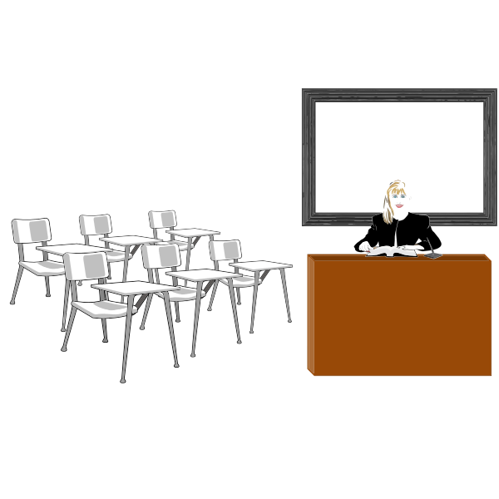
מדדי מרכז ומדדי פיזור
כולל התפלגות והיסטוגרמה
סשה הראל
תכנון שיעורים

Slide 2
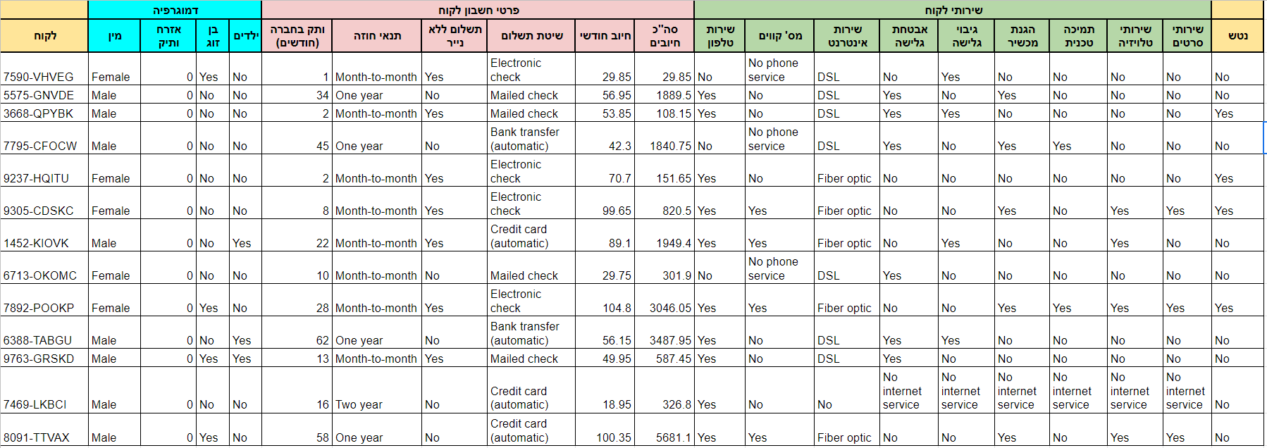
באיזה ארגון מדובר?
מה שאלת המחקר?
אילו סוגי משתנים רואים בטבלה?
טבלת נתונים
Notes:
הקדמה קצרה. מה התלמידים רואים כאן? האם מנחשים באיזה ארגון מדובר לפי הנתונים בטבלה?
האם יכולים לנחש מה השאלה המרכזית שהחברה שואלת?
האם הם מכירים את סוגי המשתנים שיש כאן?
לבדוק קצת בהתחלה מה כבר יודעים, לחבר אותם על מה אנחנו מדברים בגדול ואח”כ לרדת לקטן (מדדי המרכז).
להכין שיעור על הטבלה הזו. מיועד לכיתה י"א ומבוסס על מעגל הנתונים.

Slide 3
Data analyst בחברת סלולר
תחומי עיסוק: הכנסות, מעברים בין חבילות, ניהול מלאי, בחירת המפעיל בחו"ל, דירוג סיכון הלקוח, מעברים לחברות מתחרות. מודל נטישה.
תחזית לנטישת לקוח - מה מניע את הלקוח לעזוב את החברה?
המטרה לזהות נקודות חולשה אצל הלקוח ולגרום לו להישאר באמצעות הטבות, הנחות, חבילות.
Data analyst קורא את הסיפור בתוך טבלת נתונים.
לפעמים המטרה תהיה רק לספר את הסיפור, לדוגמא לאפיין את הלקוחות של הארגון.
Notes:
הקדמה קצרה לגבי אחד מקומות העבודה שלי.
מה עושה data analyst.
דוגמא מודל נטישת לקוח והמחשה עם הטבלה.
להכין מערך שיעורי מבוא למגמה על התפקידים שלי. אפשר להתייחס לסרטון יום בחיי דאטה אנאליסט ולהעביר ביקורת.

Slide 4
Data analyst בחברת סלולר
אבל בד"כ, המטרה תהיה גם לחפש בתוך הסיפור את הנקודות המעניינות, דברים לא צפויים, פערים. לדוגמא, לזהות לקוחות חוזרים (עוזבים וחוזרים מס' פעמים), לזהות לקוחות שפונים לשירות לקוחות בתדירות גבוהה, לאתר חבילות רווחיות, לראות "קפיצה" בהכנסות.
אחר כך להמחיש את הסיפור בצורה תמציתית, ברורה, מעניינת ומקיפה.
כאשר מטרת העל היא הכנסת כסף לחברה. למצוא בתוך כמות אדירה של data רמזים, פוטנציאל לרווח ובסוף לתת המלצות לפעולה.

Slide 5
סוגי משתנים
רציפים - כמותי
קטגוריאליים - איכותני
בדידים
מס' ילדים במשפחה, מס' רכבים בחניה.
מנה - ratio
רווח - interval
סדר - ordinal
שמי - nominal
גובה, משקל, מינון, דופק.
טמפרטורהC , רמת חומציות PH
מידת שביעות רצון, מעמד סוציו אקונומי.
סוג דם, מפלגה, לאום.
כל פעולות חשבון
כל פעולות חשבון למעט יחס
שכיח וחציון
רק שכיח
Notes:
לחזור לטבלת הנתונים בשקף הראשון ולשאול אילו משתנים מתאימים לאן.
הנושא הזה חשוב כדי להסביר אח”כ את מדדי המרכז ולהגיד איזה מדד מתאים לאיזה סוג משתנה.
כדאי להכניס לפני זה את נושא הטבלה, משתנים, תצפיות.

Slide 6
תרגול
זיהוי תצפיות וסוגי משתנים

Slide 7
מושגי יסוד
סטטיסטיקה
מדע של איסוף, ארגון וניתוח נתונים.
נתונים
עובדות מספריות החיוניות לקבלת החלטות כמעט בכל תחום בחיים. הדרך המקובלת לארגון הנתונים היא בטבלאות (שורות ועמודות).
תצפיות/פרטים
מתוארות ע"י סדרה של נתונים. אנשים, בע"ח, חפצים ועוד.
ניתוח נתונים
לבחון כל משתנה בנפרד ואת הקשר בין המשתנים השונים. את הנתונים מקובל להציג בצורה גרפית ובטבלאות מסכמות.
משתנה
מאפיין של התצפית. יכול לקבל ערכים שונים לפרטים שונים.
Notes:
זה לא מגדיר את ההתפלגות באופן מלא, בעיקר frequency distribution, אבל נותן מושג כללי ורוח הדברים. אפשר לדבר על הסתברות ודברים נוספים, אבל לא המטרה כאן.
להרחיב את נושא ההתפלגות, כולל סוגים.
https://nationalparalegal.edu/slides_new/Math/YK_7e/Slides_05.pdf

Slide 8
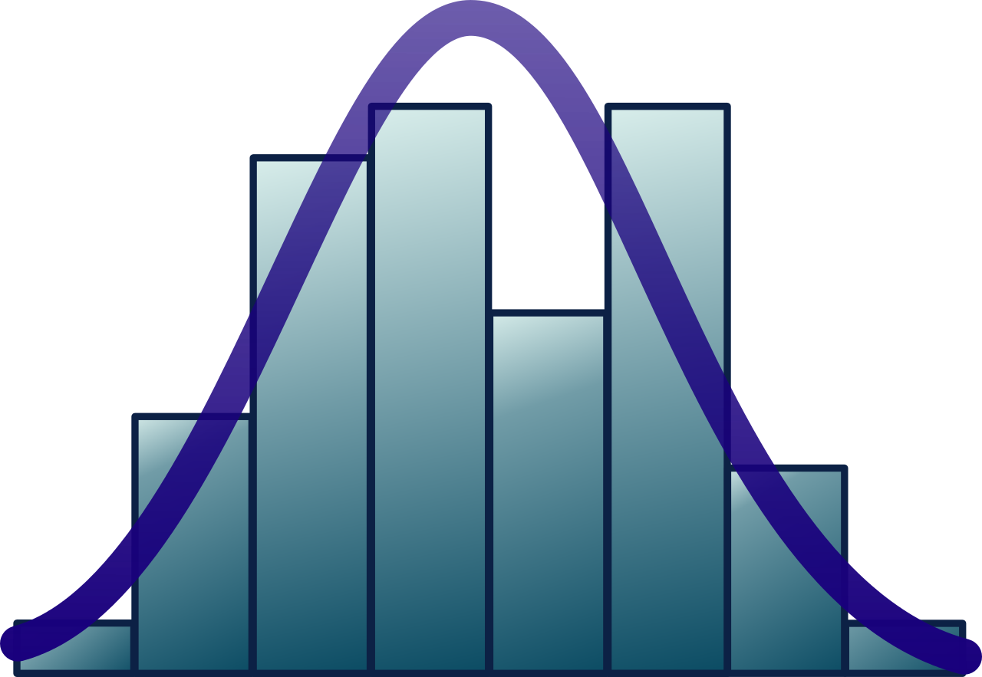
התפלגות
מתארת אוסף/דפוס של נתונים/ערכים אפשריים של המשתנה.
מתארת אילו ערכים המשתנה יכול לקבל ובאיזו תדירות כל ערך מופיע (שכיחות).
מתארת קשר בין תצפיות במרחב.
תרגיל: קיבלת שקית עם M&M , בשקית 55 עדשים, ב 6 צבעים שונים: 17 חום, 18 אדום, 7 צהוב, 7 ירוק, 2 כחול ו 4 כתום. צור טבל מתאימה וגרף מתאים.
https://www.key2stats.com/problem-sets/view-problems/la/1/4122

Slide 9
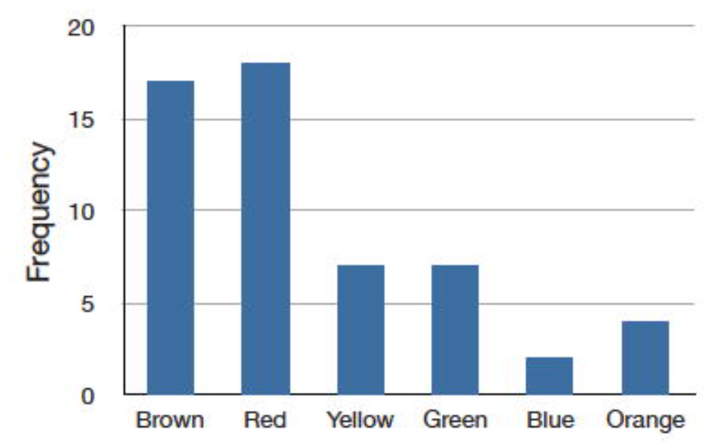
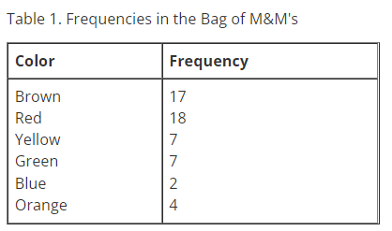
Frequency distribution
https://www.key2stats.com/problem-sets/view-problems/la/1/4122
טבלה זו נקראת טבלת שכיחות והיא מתארת ​​את התפלגות שכיחויות הצבע של M&M . התפלגות שכיחות frequency distribution

Slide 10
Frequency vs probability distribution
ההתפלגות שהצגנו בגרף ראשון מתייחסת רק לשקית אחת של עדשים.
מה לגבי התפלגות הצבעים בכל השקיות המיוצרות? היצרן לא יוכל לומר כמה בדיוק עדשים יוצרו מכל צבע אי פעם, אבל הוא יכול להגיד מה הפרופורציות.
סכום הפרופורציות האלה יהיה 1 כי הן מייצגות את כל הצבעים הקיימים.
זוהי probability distribution: אם נבחר באופן אקראי סוכריה אחת , ההסתברות לקבל למשל סוכריה בצבע חום שווה לאחוז העדשים בצבע חום, 30%.
היצרן מסר את המידע הבא: מייצרים את העדשים על פי ההתפלגות הבאה של הצבעים – 30% צבע חום, 20% צבע צהוב ואדום, 10% צבעים כחול, כתום וירוק. בנה טבלה וגרף שיתארו התפלגות של כלל שקיות העדשים.
https://www.key2stats.com/problem-sets/view-problems/la/1/4122

Slide 11
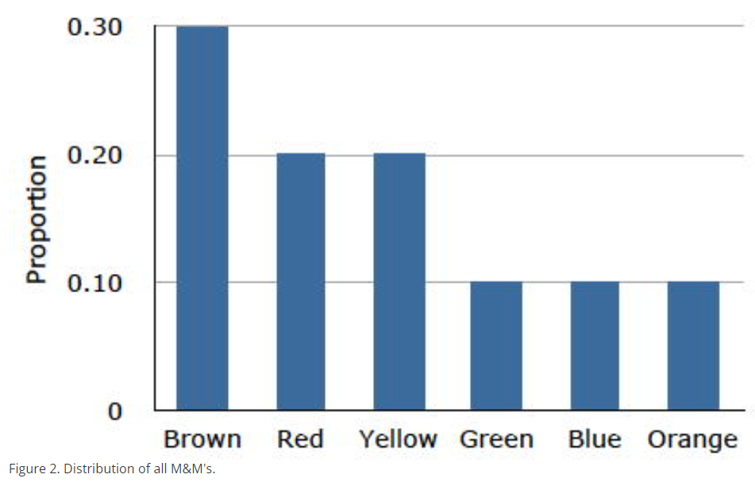
Probability distribution
ההתפלגויות בשני הגרפים אינן זהות.
ההתפלגות הראשונה מתארת את התפלגות המדגם של 55 עדשים.
ההתפלגות השנייה מתארת את הפרופרציות של כלל אוכלוסיית העדשים.
גורמים שונים (כמו המכונות המייצרות את העדשים) גורמים ל"רעש", שונות מקרית בשקיות השונות.
לחלק מהשקיות תהיה התפלגות צבעים דומה לזו שבגרף ולחלק לא דומה.
https://www.key2stats.com/problem-sets/view-problems/la/1/4122

Slide 12
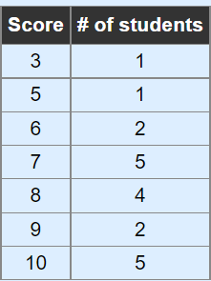
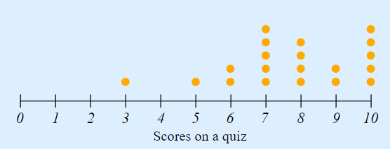
מה למדנו עד עכשיו?
דרך אחת להראות התפלגות של נתונים היא ע"י טבלת שכיחות: מסדרים את הערכים מהקטן לגדול ורושמים כמה פעמים הופיע כל ערך בנתונים.
אפשר להראות התפלגות של משתנה בדיד ע"י גרף עמודות.
דרך נוספת, פשוטה, לתאר התפלגות של משתנה היא ע"י גרף נקודות (dot plot) . מתאים לכמות קטנה של תצפיות.
המרחק בין הנקודות על הציר האופקי לא חייב להיות זהה כי כל נקודה מייצגת תצפית אחת.
Notes:
https://youtu.be/gdE46YSedvE
https://www.math.net/frequency-table
מה הטווח של הציונים?
כמה מהילדים קיבלו ציון מעל 8?

Slide 13
תרגול
https://www.khanacademy.org/math/probability/xa88397b6:display-quantitative
טבלת שכיחות וגרף נקודות
שני תרגילים ראשונים, כל אחד עם 4 שאלות בפרק Frequency tables and dot plots
היסטוגרמה
שני תרגילים בנייה וקריאה של היסטוגרמה בפרק Histograms
בוחן על שני הנושאים Quiz 1

Slide 14
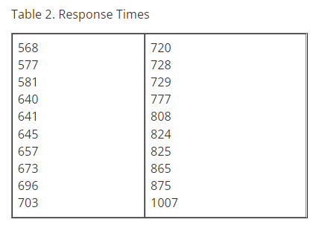
התפלגות של משתנה רציף
שכיחות הצבע הוא משתנה בדיד וההתפלגות שתיארנו מקודם נקראת התפלגות בדידה.
קיימת גם התפלגות של משתנה רציף.
מדדתי את הזמן (באלפית השנייה) שנדרש לי להעביר את הסמן של העכבר לעבר מטרה מסוימת.
הזמן נמדד במדויק, הרבה ספרות אחרי הנקודה העשרונית ולא צפויים להתקבל 2 זמנים זהים.
ביצעתי 20 מדידות.
מה סוג המשתנה זמן תגובה?
מה יקרה אם נבנה טבלת שכיחות ונציג גרף שכיחות כמו עם משתנה בדיד?
https://www.key2stats.com/problem-sets/view-problems/la/1/4122

Slide 15
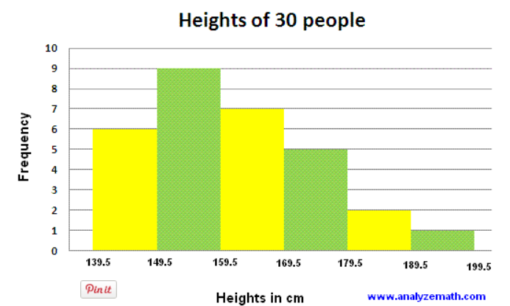
היסטוגרמה - הגדרה
הדרך המקובלת לתאר התפלגות של משתנה רציף היא ע"י היסטוגרמה.
גרף שמתאר התפלגות של ערכים עבור משתנה בודד, בד"כ לפי קבוצות.
Notes:
https://nationalparalegal.edu/slides_new/Math/YK_7e/Slides_05.pdf

Slide 16
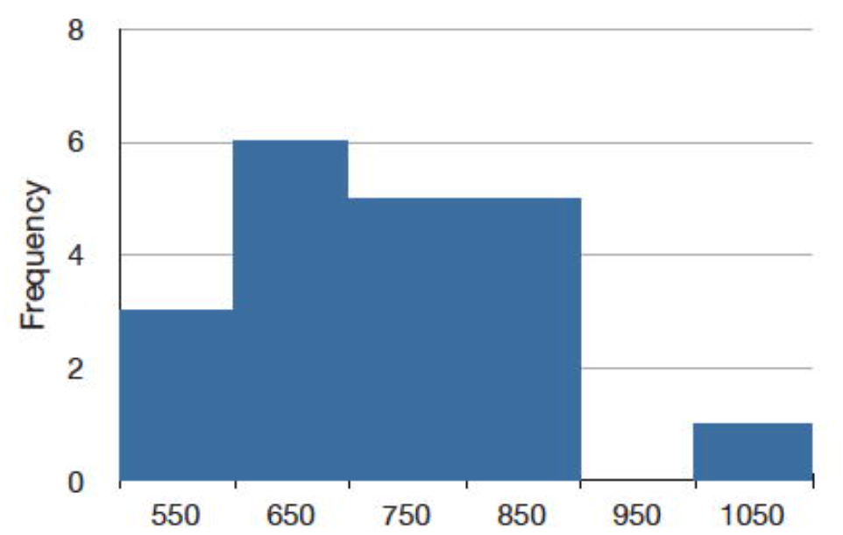
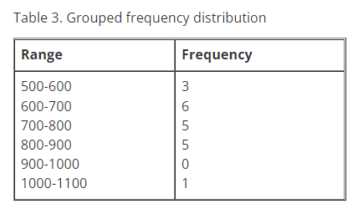
Grouped frequency distribution
כדי להציג את התפלגות המשתנה הרציף ניצור קטגוריות ונחשב את שכיחות הערכים בכל קטגוריה
הגרף שמתאר את התפלגות השכיחות בקטגוריות נקרא היסטוגרמה.
הערכים על ציר ה X הם ערכי האמצע בכל קטגוריה
https://www.key2stats.com/problem-sets/view-problems/la/1/4122

Slide 17
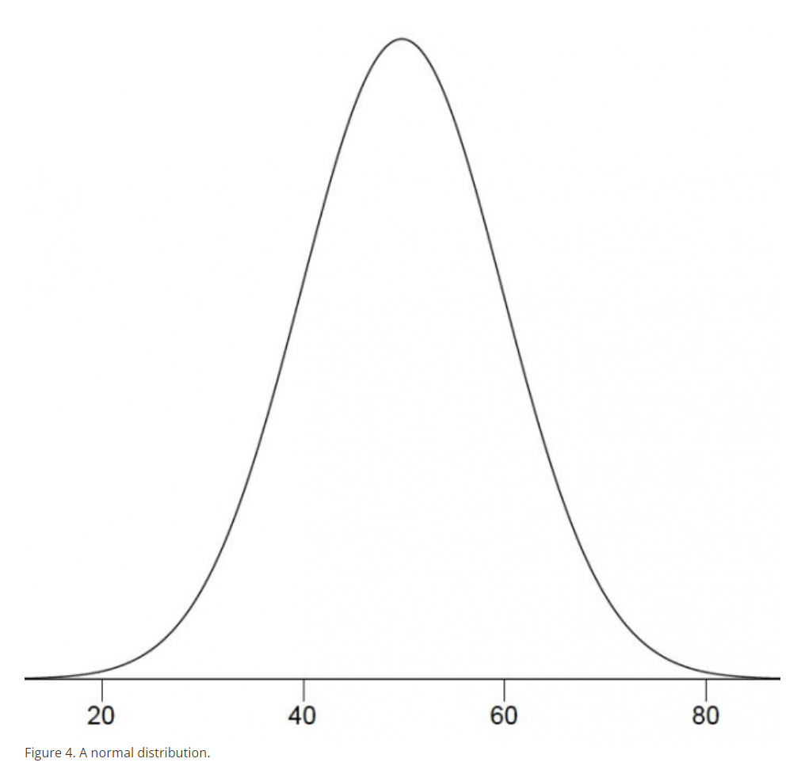
Frequency vs probability density
הגרף הקודם מציג התפלגות של משתנה רציף שנדגם רק 20 פעמים.
כיצד נייצג את ההסתברות הקשורה לתנועה אקראית (שיכולה לקחת כל פרק זמן חיובי)?
נציג בגרף התפלגות של משתנה הזמן שנדרש כדי להזיז את הסמן: זוהי התפלגות רציפה או פונקציית השכיחות.
אחת ההתפלגויות הרציפות החשובות נקראת התפלגות נורמלית ונראית בצורת פעמון.
חלק גדול מהתופעות ניתן להסביר ע"י התפלגות נורמלית.
עקומה רציפה כמו בגרף מתארת התפלגות של משתנה רציף.
https://www.key2stats.com/problem-sets/view-problems/la/1/4122

Slide 18
להתפלגות צורות שונות
לא כל ההתפלגויות נראות כמו ההתפלגות הנורמלית.
לא כל ההתפלגויות הנורמליות נראות אותו הדבר: חלק יותר "מפוזרות" וחלק פחות.
ההתפלגות בגרף הקודם היתה נורמלית סימטרית, שני הצדדים זהים.
https://www.key2stats.com/problem-sets/view-problems/la/1/4122

Slide 19
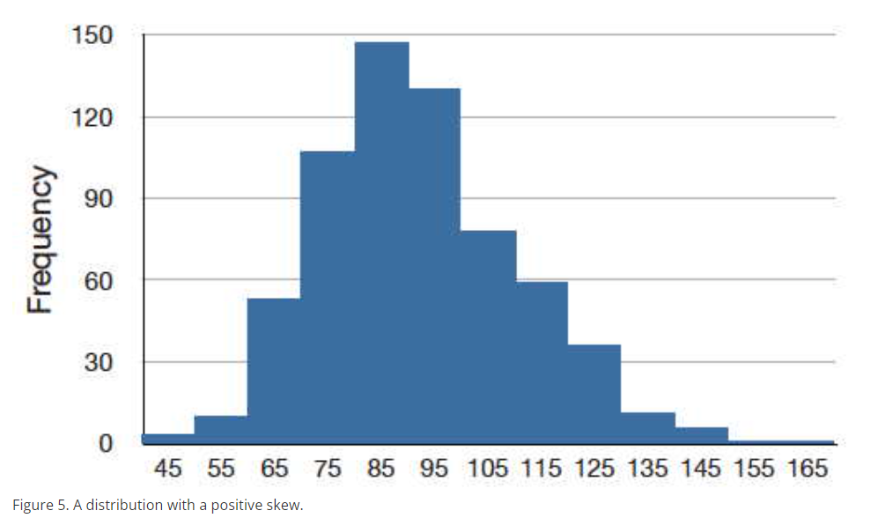
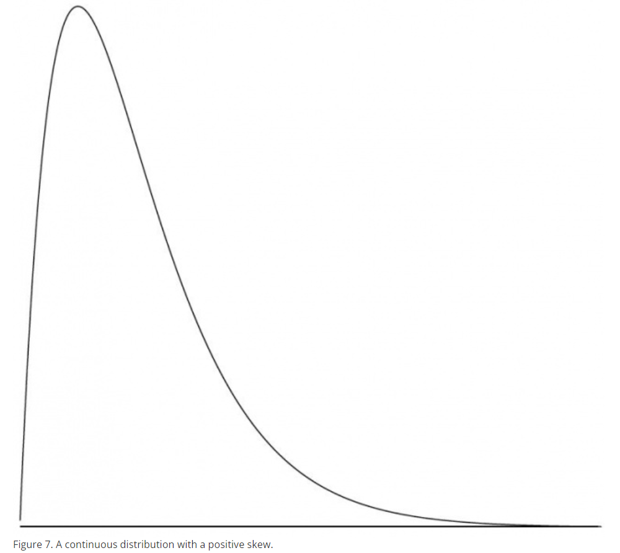
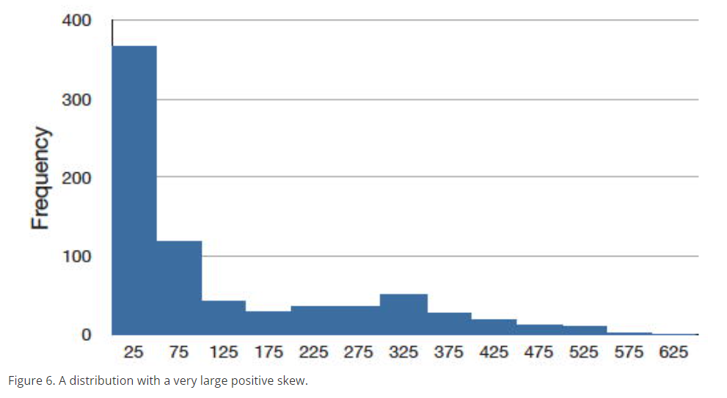
א-סימטרית "זנב ימני"
התפלגות נורמלית א-סימטרית, עם זנב ימני.
פונקציית שכיחות עם זנב ימני ארוך.
התפלגות א-סימטרית, עם זנב ימני ארוך.
https://www.key2stats.com/problem-sets/view-problems/la/1/4122

Slide 20
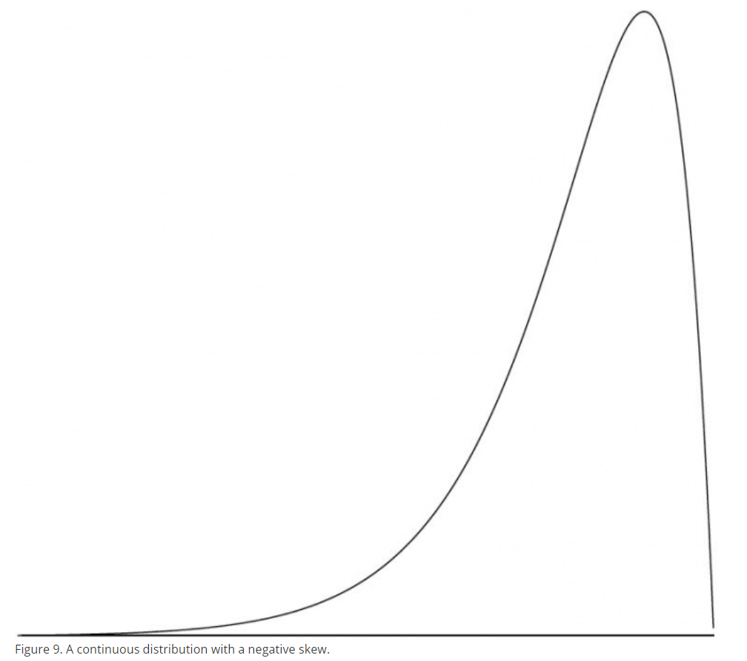
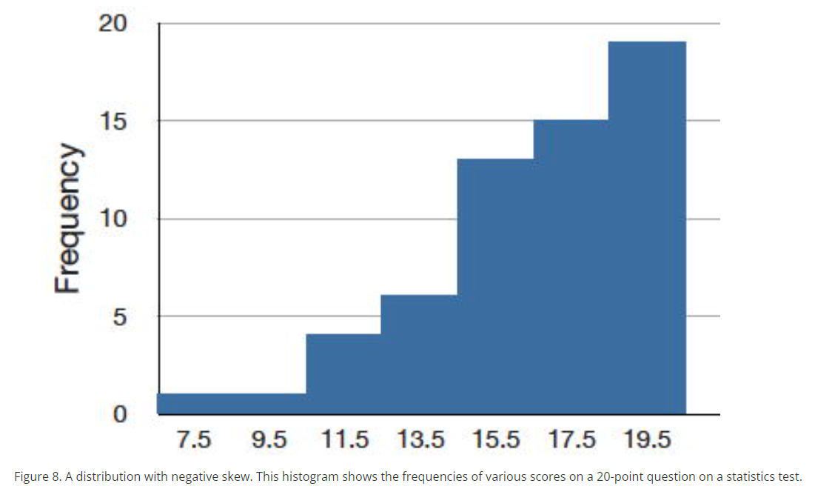
א-סימטרית "זנב שמאלי"
פונקציית שכיחות עם זנב שמאלי ארוך.
התפלגות א-סימטרית, עם זנב שמאלי.
https://www.key2stats.com/problem-sets/view-problems/la/1/4122

Slide 21
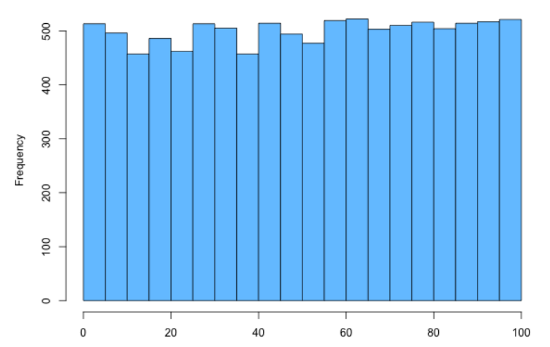
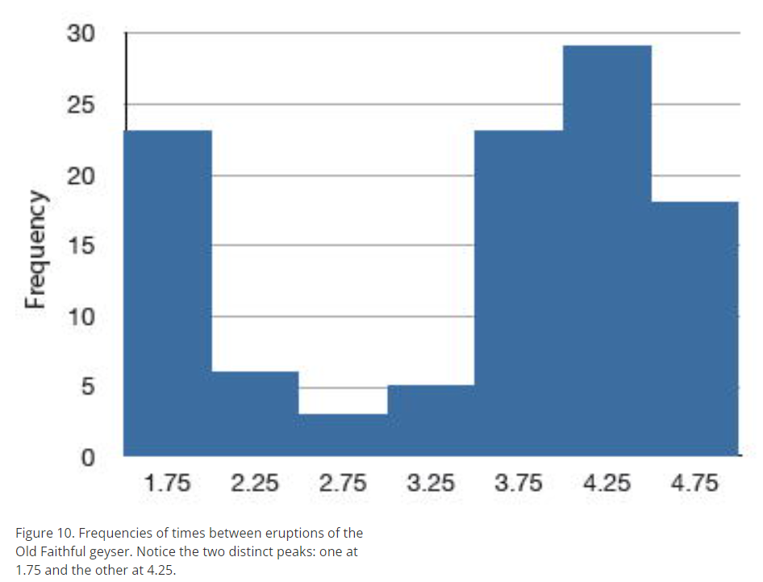
צורות נוספות של התפלגות
התפלגות אחידה
התפלגות בי-מודאלית, דו שיאית.
https://www.key2stats.com/problem-sets/view-problems/la/1/4122

Slide 22
היסטוגרמה- דפוס של הנתונים וסטיות
היסטוגרמה היא כלי גרפי לתיאור ההתפלגות, בפרט כשיש הרבה תצפיות. עמודות גבוהות יותר מצביעות על נתונים שכיחים יותר. היא עוזרת לנו להבין את דפוס הנתונים על פי:
צורה
שיא אחד
סימטרית
אסימטרית ימנית – "זנב" ימני
אסימטרית שמאלית – "זנב" שמאלי
דו שיאית (בי מודאלית)
מרכז - נקודת האמצע של הנתונים, המרכז של ההתפלגות
פיזור - טווח הנתונים בין מינימום למקסימום.
היסטוגרמה עוזרת לנו לזהות סטיות מהדפוס הכללי ע"י תצפיות חריגות. בעקבות טעות או הסבר הגיוני.
Notes:
https://nationalparalegal.edu/slides_new/Math/YK_7e/Slides_05.pdf

Slide 23
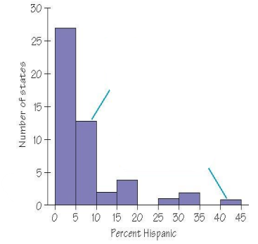
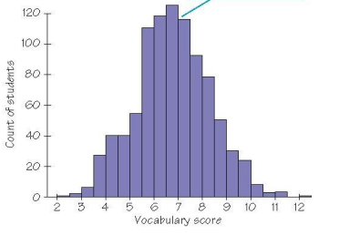
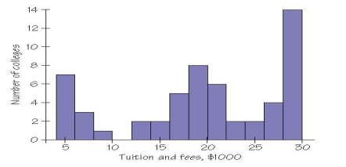
תרגיל: זהה את הצורה, המרכז, הפיזור, חריגים.
היסטוגרמה של שכ"ל במכללות במסצ'וסטס
היסטוגרמה של ציוני 947 תלמידים בכיתה ח' במבחן כישורי אוריינות נתונים
אחוז יוצאי האמריקה הלטינית בארה"ב
Notes:
https://nationalparalegal.edu/slides_new/Math/YK_7e/Slides_05.pdf
שיא אחד, סימטרית, מרכז ההתפלגות סביב 7, טווח הנתונים בין 2 ל 13.
אסימטרית ימנית, טווח הנתונים בין 0-45. אולי תצפית חריגה ב 40-45 אחוז היספנים במדינה אחת (ניו מקסיקו). ב 13 מדינות יש בין 5-10 אחוז יוצאי אמריקה הלטינית.
בי מודאלית - רואים שתי התפלגויות בהיסטוגרמה, אפשר להסיק שהתפלגות בצד שמאל היא של מכללות ציבוריות שבהן שכ"ל הרבה יותר נמוך ואילו בצד ימין של מכללות פרטיות.

Slide 24
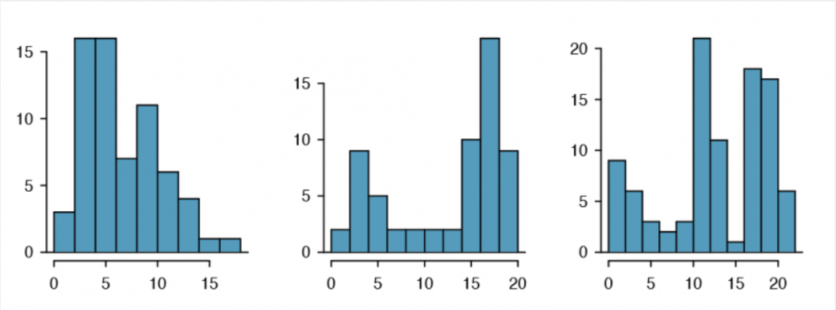
תרגיל: זהה כמה שיאים (modes) בכל היסטוגרמה
https://www.key2stats.com/problem-sets/view-problems/la/1/4122

Slide 25
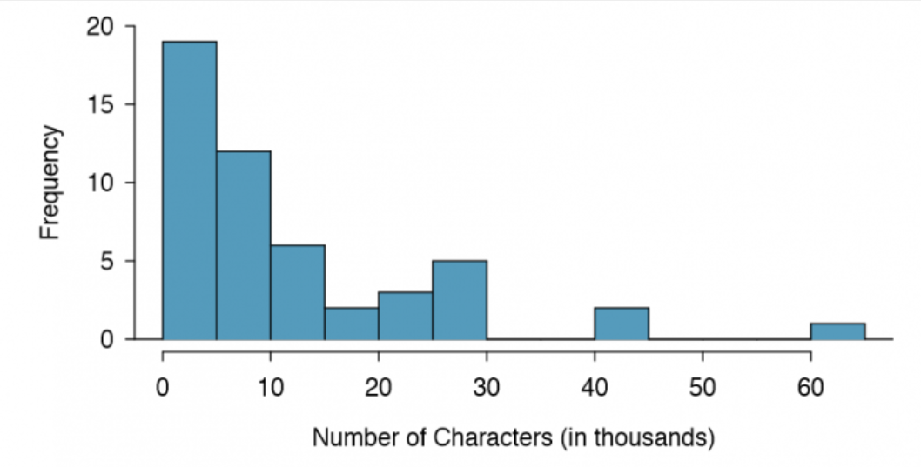
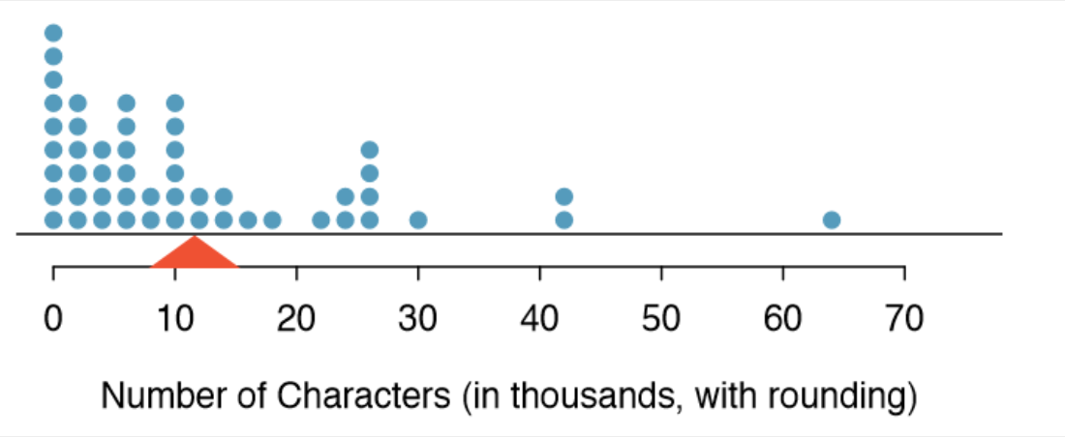
תרגיל: גרף נקודות והיסטוגרמה
מס' תווים (באלפים) במדגם של 50 אימיילים.
מה הצורה של ההתפלגות? על פי איזה גרף יותר קל לראות את הצורה?
מה רואים בגרף נקודות שלא רואים בהיסטוגרמה?
https://www.key2stats.com/problem-sets/view-problems/la/1/4122

Slide 26
היסטוגרמה - פעילות
1 27 5 26 18 45
3 32 63 25 16 29
19 22 51 58 9 42
6 4 30 7 23 9
להלן גילאי האנשים שהגיעו לאכול במסעדה חדשה שנפתחה בעיר, בנה היסטוגרמה עבור משתנה הגיל:
בחר קבוצות ע"י חלוקת טווח הנתונים לקבוצות באותו גודל (רוחב עמודה). חשב הפרש בין הערך הגדול לערך הקטן וחלק את ההפרש במס' הקבוצות שרוצים להציג. התוצאה היא ההפרש בין גבול תחתון לעליון בכל קבוצה. האמצע של כל קבוצה יופיע בגרף בציר ה X.
מצא כמה תצפיות בכל קבוצה (גובה העמודה).
צייר את ההיסטוגרמה: ציר אופקי מסומן ע"י הערכים של המשתנה על פי הקבוצות שבחרת. ציר אנכי מייצג את השכיחות של המאורעות/פרטים עבור כל קבוצה.
מה אתה יכול לומר על גיל האנשים שמגיעים לאכול במסעדה? ואולי תוכל להסיק על המסעדה עצמה?
Notes:
0-9, 10-19, 20-29, …., 70-79. 3 תצפיות, 3 תצפיות, 5 תצפיות, 1 תצפית בהתאמה.
https://nationalparalegal.edu/slides_new/Math/YK_7e/Slides_05.pdf

Slide 27
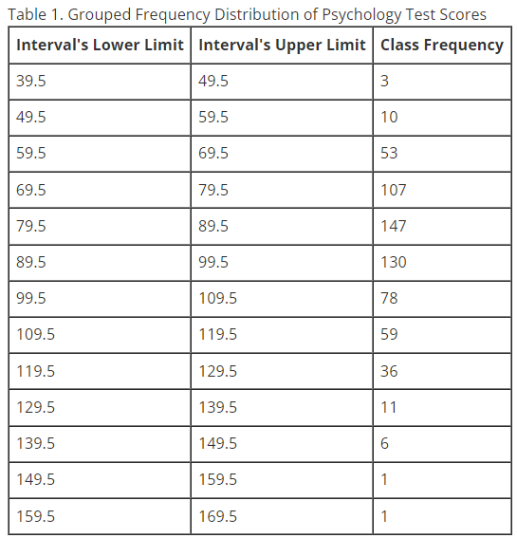
היסטוגרמה – פעילות 2
בנה היסטוגרמה עבור ציוני מבחן בפסיכולוגיה של 642 סטודנטים. הציונים נעים בין 46 ל 167:
מה הצורה של ההתפלגות שקיבלת?
הוסף לטבלת השכיחות עמודה נוספת וחשב בה את השכיחות היחסית: אחוז הציונים בכל קטגוריה במקום כמות. ע"י חלוקה של השכיחות בכל קטגוריה בכמות הכוללת של התצפיות.
בנה היסטוגרמה לשכיחות יחסית. מה טווח הערכים על ציר Y עכשיו?
https://www.key2stats.com/problem-sets/view-problems/la/1/4122

Slide 28
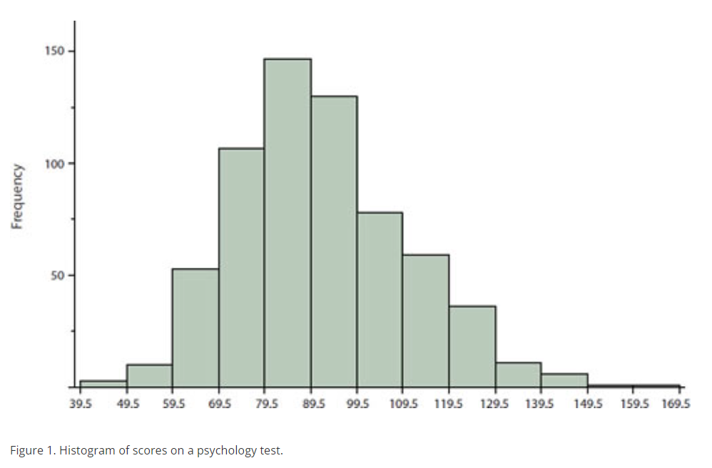
היסטוגרמה של ציוני המבחן בפסיכולוגיה
https://www.key2stats.com/problem-sets/view-problems/la/1/4122

Slide 29
היסטוגרמה – פעילות 3
6000 5100 1800 4800 3500 3700
6000 4600 6000 3700 5600 4400
5000 2400 2400 3840 3550 5200
3700 3200 10000 1900 4800 2780
להלן מחירי שכירות חודשיים שדווחו ע"י 24 אנשים שהשתתפו בסקר החברתי:
חלק את הסכומים לקטגוריות ובנה טבלת שכיחות.
הוסף שכיחות יחסית.
בנה היסטוגרמה לשכיחות ולשכיחות יחסית.
מה ניתן לומר על תשלומי שכר דירה של האנשים בסקר על פי הגרף?
מה משותף להיסטוגרמות ומה ההבדל ביניהן?
https://www.key2stats.com/problem-sets/view-problems/la/1/4122

Slide 30
שכיחות מצטברת
לפעמים נצטרך להגיד כמה תצפיות נופלות מתחת לגבול מסוים. לדוגמא, כמה תלמידים קיבלו מתחת ל-80%, לכמה מבוגרים יש כולסטרול מתחת ל-160, כמה חנויות מכניסות פחות מ-2,000 דולר ליום.
זוהי שכיחות מצטברת.
או איזה אחוז מהנתונים נמצא מתחת לגבול מסוים - זוהי שכיחות יחסית מצטברת.
בקטגוריה האחרונה השכיחות המצטברת תמיד תהיה שווה לסה"כ תצפיות.
את השכיחות המצטברת מציגים בגרף ע"י עקומה. על ציר ה Y יהיו ערכי הגבול העליון של כל קבוצה. על ציר ה X השכיחות המצטברת.
חזור לדוגמא הקודמת וחשב שכיחות מצטברת לשכר הדירה. חשב כמה תצפיות נמצאות מתחת לגבול העליון של כל קטגוריה.
https://www.key2stats.com/problem-sets/view-problems/la/1/4122

Slide 31
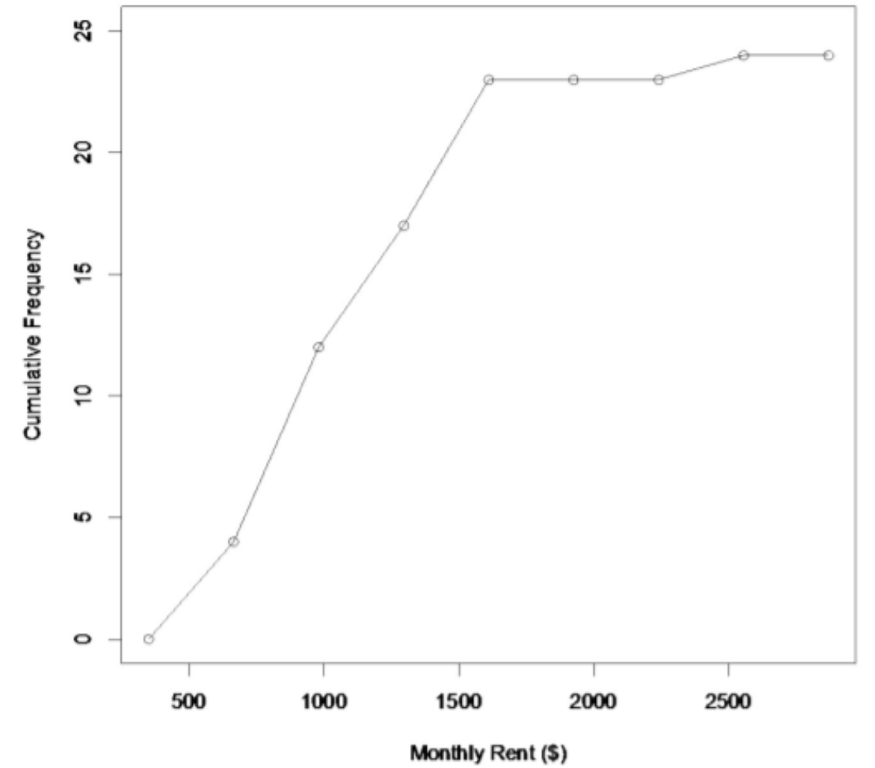
עקומת השכיחות המצטברת של שכר דירה חודשי
https://www.key2stats.com/problem-sets/view-problems/la/1/4122

Slide 32
היסטוגרמה – פעילות 4
19.5% 40.8% 57.0% 15.1% 17.4% 5.2% 13.0% 9.4% 63.6%
15.6% 51.5% 15.6% 14.5% 22.4% 19.5% 31.3% 28.5% 30.1%
21.7% 27.0% 13.1% 26.8% 24.3% 38.0% 21.1% 21.4%
9.3% 46.7% 14.5% 78.4% 67.3% 21.1% 22.4% 25.3%
5.3% 17.3% 17.5% 36.6% 72.0% 63.2% 15.1% 23.2%
2.2% 17.5% 36.7% 2.8% 16.2% 20.5% 17.8% 17.8%
להלן אחוזי שינוי בשכר לימוד באוניברסיטאות ציבוריות בארה"ב בין השנים 2008-2013 Weissmann, 2013)).
חלק את הסכומים לקטגוריות ובנה טבלת שכיחות, כולל שכיחות יחסית ומצטברת.
בנה היסטוגרמה
בנה עקומת התפלגות מצטברת
https://www.key2stats.com/problem-sets/view-problems/la/1/4122

Slide 33
מדדים שמתארים את המרכז של ההתפלגות
מדדי המרכז - ממוצע, שכיח, חציון
בעזרתם אנחנו יכולים לאפיין בסיסי נתונים - זיהוי מיקום מרכז בבסיס נתונים ע"י ערך מייצג אחד.
כיצד נבחר את המדד המתאים ביותר מבין שלושתם? תלוי בסוג הנתונים.
נשאל: האם הנתונים/ המשתנים קטגוריאליים, כמותיים רציפים? האם ההתפלגות של הנתונים סימטרית או א-סימטרית? האם בנתונים יש תצפיות חריגות?
החישוב של מדדי המרכז תלוי גם במבנה הנתונים: נתונים בשורה, נתונים בטבלת שכיחות, נתונים בטבלת שכיחות בקטגוריות.

Slide 34
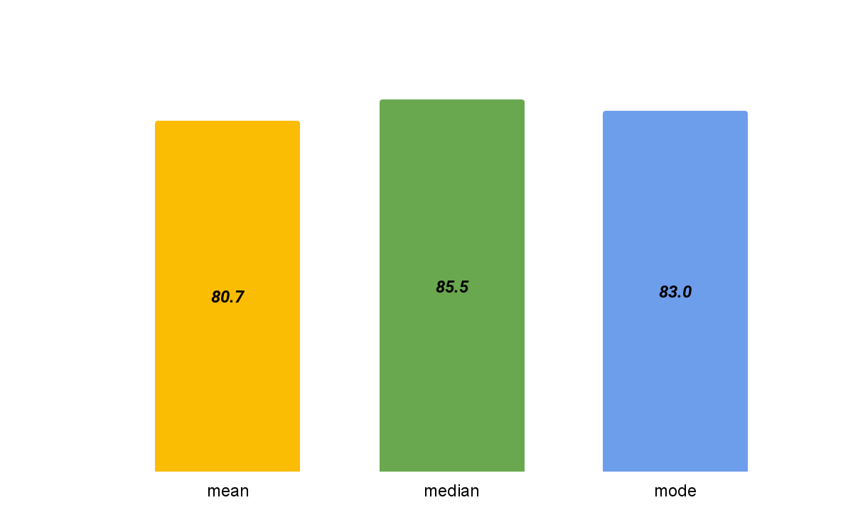

ממוצע
מה הערכים יכולים לייצג?
סכום התצפיות חלקי מספר התצפיות.
98 74 83 88 23 83 89 74 83 91 90 92
Notes:
התלמידים יכולים להציע דרכים לחישוב הממוצע.
להכניס נוסחאות של אקסל בכל המדדים.

Slide 35
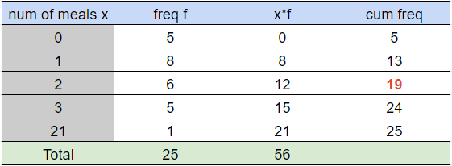
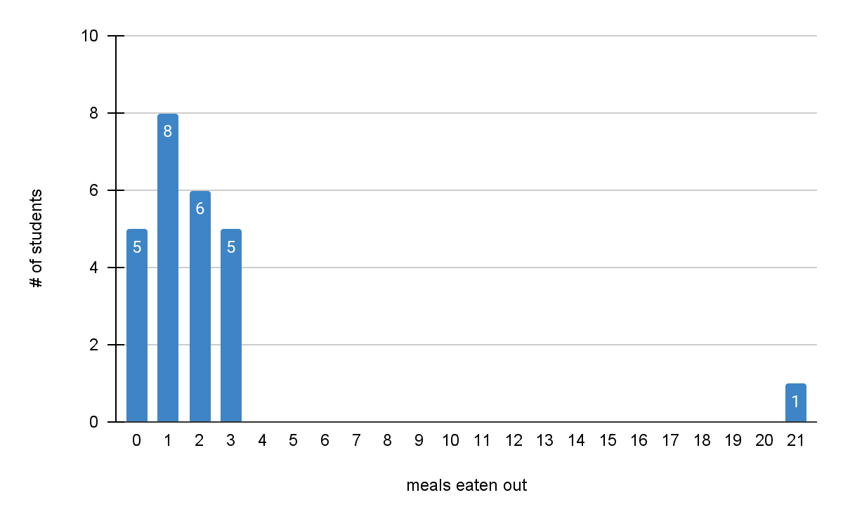

טבלת שכיחות - הממוצע
כמה ארוחות ביום אתם אוכלים?
ממוצע = סך הארוחות לחלק לסך התלמידים
2.24
1.46
Notes:
מס' דרכים, באקסל, בנוסחה. לשאול במה מבחינים בגרף. לזהות תצפית חריגה.
לחשב ממוצע מקורי וממוצע בלי תצפית חריגה.

Slide 36


חציון
התצפית/יות במרכז אחרי דירוג הנתונים בסדר עולה.
98 74 83 88 23 83 89 74 83 91 90 92
23 74 74 83 83 83 88 89 91 90 92 98
N אי זוגי
N זוגי
Notes:
כמה דרכים לחשב את החציון, לסדר את הערכים ולמצוא, או נוסחה (כשיש הרבה תצפיות), או אקסל.

Slide 37
טבלת שכיחות - החציון
1
N אי זוגי
1
N זוגי
Notes:
אפשר לחשב את החציון באקסל או בעזרת טבלה ונוסחה. או לשים את המספרים בשורה ולמצוא. או להיעזר בגרף.
לחשב חציון מקורי וחציון בלי תצפית חריגה.

Slide 38

שכיח
התצפית עם השכיחות המקסימלית
98 74 83 88 23 83 89 74 83 91 90 92
23 74 74 83 83 83 88 89 91 90 92 98
88
Notes:
מצאו את השכיח המקורי. החליפו 83 ב 88, מה השכיח עכשיו? יכולים להיות מס' שכיחים.

Slide 39
טבלת שכיחות - השכיח
MODE
1
Notes:
קל למצוא לפי הטבלה או הגרף. שוב להדגיש עם ובלי תצפית חריגה.

Slide 40
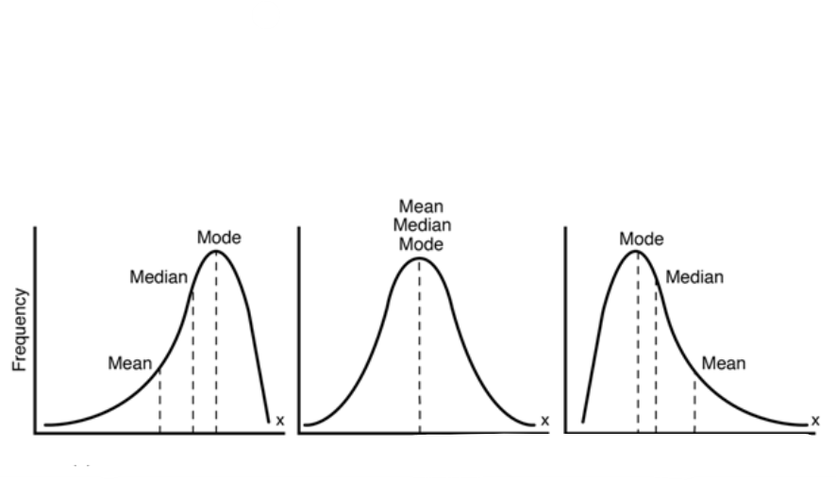
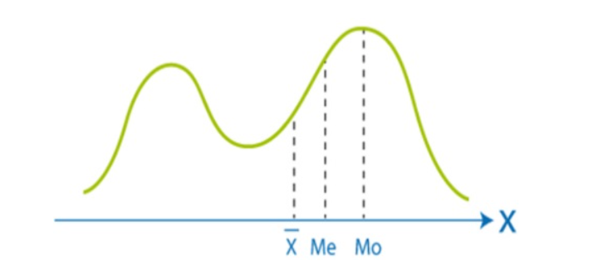
התפלגויות מצורות שונות ומדדי מרכז
מיקום שכיח, ממוצע וחציון זהה בהתפלגות סימטרית, בדוגמא הזו התפלגות נורמלית, לכן אפשר לבחור כל אחד מהמדדים האלה כדי לתאר את מרכז ההתפלגות.
בהתפלגות א-סימטרית שלילית החציון והשכיח יהיו גבוהים מהממוצע כי רוב הערכים רחוקים מהאפס, ערכים גבוהים יותר וערכים חריגים קיצוניים הם קטנים וקרובים לאפס ומושכים את הממוצע לאפס.
בהתפלגות א-סימטרית חיובית הממוצע יהיה גבוה מהשכיח והחציון כי הערכים החריגים הקיצוניים הם גבוהים מאוד ורחוקים מאפס ומושכים את הממוצע ימינה. בעוד שרוב התצפיות מתרכזות קרוב לאפס.
בהתפלגויות א-סימטריות לרוב נרצה לייצג את המרכז ע"י חציון ולא הממוצע כי הממוצע מושפע מאוד ע"י ערכים קיצוניים.
Notes:
התלמידים צריכים לזהות בעצמם מהי צורה של כל התפלגות, בתור תרגיל.

Slide 41
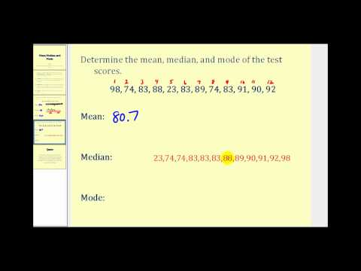
השפעה של תצפיות חריגות - סימולציה
Notes:
דוגמא יפה להמחיש את השפעת התצפית החריגה על החציון והממוצע. מי משתנה ומי לא משתנה.

Slide 42
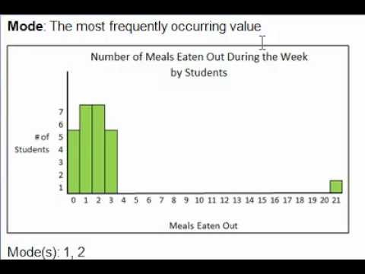
השפעה של תצפיות חריגות על מדדי מרכז דוגמא עם ביל גייטס
Notes:
דוגמא יפה על שכר ממוצע של סטודנטים בקורס מסוים ומה קורה כשלקורס מצטרף ביל גייטס ומכניסים את השכר שלו לנתונים.
המורה צריך להסביר שתצפית חריגה משפיעה בצורה חזקה על הממוצע ולכן ממוצע לא תמיד מדד מספיק טוב כדי לייצג התפלגות של כלל האוכלוסיה.

Slide 43
לסיכום
ממוצע
שכיח
חציון
מחושב על פני כל הנתונים, אך רגיש לתצפיות חריגות.
ניתן לחישוב רק במשתנים כמותיים רציפים.
נדווח עליו כשיש דרישה לכך.
נדווח עליו ללא תצפית חריגה, התפלגות סימטרית.
מושפע מאוד מכל שינוי קטן בשכיחות. פחות יציב מכולם.
נתונים קטגוריאליים, לדוגמא מה סוג הקורנפלקס הפופולרי בקרב בני נוער?
לא מחושב לפי כל הנתונים, אך יציב ואינו מושפע מתצפיות חריגות.
ניתן לחישוב בכמותיים רציפים ובמשתנה סדר.
נרצה לדווח במחקר עם בסיס נתונים עם תצפיות חריגות, התפלגות א-סימטרית.

Slide 44
סרטון + תרגול
סרטון: התפלגויות ומדדי מיקום, התפלגויות, מיקום, פיזור והזזת ערכים
https://www.khanacademy.org/math/statistics-probability/summarizing-quantitative-data
ממוצע וחציון - חישוב
שלושה תרגילים, תרגיל ראשון עם 7 שאלות, שניים אחרים עם 4 שאלות בפרק Measuring center in quantitative data
בוחן 1 Quiz
ממוצע וחציון - תצוגה גרפית והזזה של תצפיות
שלושה תרגילים ראשונים, עם 4 שאלות בכל תרגיל, פרק More on mean and median
https://www.khanacademy.org/math/probability/xa88397b6:display-quantitative
ממוצע וחציון - חישוב ומיקום בהיסטוגרמה
שני תרגילים, כל אחד עם 4 שאלות בפרק Mean and median in data displays

Slide 45


סקר
Notes:
סקר שהוא גם תרגיל. התלמידים ימלאו, המורה ייצא את הנתונים לאקסל לקלאסרום והתלמידים יחשבו את מדדי המרכז על הנתונים. כדאי לנצל את ההזדמנות ולדבר על ניקיון הנתונים, יחידות מידה, תצפיות חסרות, ניסוח שאלות בסקר ועוד.

Slide 46
תרגול
מס' שעות עבודה שדיווחdata analyst בין חודשי ינואר ליולי היה: 24, 25, 31, 50, 53, 66, 78 . חשב את מספר שעות העבודה הממוצע שעבד בחודש.
בצוות שלו עובדים 7 אנליסטים נוספים. מצא את הגיל הממוצע של העובדים בצוות אם נתון שהגילאים הם:55, 63, 34, 59, 29, 46, 51, 41
אם היינו דוגמים רק 3 עובדים מהצוות ומחשבים את ממוצע הגילאים שלהם האם תשובתנו היתה משתנה? הסבר עם או בלי חישוב.
במשך שבועיים אחרונים אחד האנליסטים בדק את הקוד שלו לניתוח נתוני אחד הפרויקטים ומצא כל יום 24 שגיאות. לאחר מכן אנליסט נוסף בדק במשך יומיים נוספים את הקוד ומצא בכל יום 17 ו 11 שגיאות. מהו מס' השגיאות הממוצע ליום שהתגלה בקוד?

Slide 47
תרגול
באותו ארגון עובדים סה"כ 25 עובדים (למעט אנליסטים ישנם גם מתכנתים, כלכלנים, הנהלה). כל עובד מגיע למשרד ברכבו הפרטי. להלן התפלגות זמני הנסיעה של העובדים מהבית לעבודה בדקות. סרטט היסטוגרמה עבור זמני הנסיעה של העובדים. חשב את ממוצע זמני הנסיעה של העובדים (כדי לפשט את הנוסחה השתמש בערך האמצעי בכל קטגוריה, לדוגמא 5 בקבוצה הראשונה).
שכר העובדים נע בין 60K ל70K דולר בשנה. שכר מנכ"ל החברה 150K דולר בשנה. באיזה מדד משלושת מדדי מרכז ניתן לדעתך לאפיין את התפלגות השכר בחברה בצורה הטובה ביותר?
זמני נסיעה (דקות) | מס' עובדים
1-9 | 3
10-18 | 10
19-27 | 6
28-36 | 4
36-44 | 2

Slide 48
תרגול
יום | צבעים
א | אדום, כחול, שחור, ורוד, ירוק ,כחול
ב | ירוק, כחול, ורוד, לבן, כחול ,כחול
ג | כתום, לבן, לבן, כחול, כחול ,אדום
ד | חום, שחור, חום, כחול, לבן ,כחול
ה | כחול, שחור, כחול, אדום, אדום ,ורוד
חברה חיצונית הוזמנה לערוך תצפית ולבדוק באילו צבעים מתלבשים עובדי החברה. המטרה שלה היתה להמליץ באיזה צבע כדאי להזמין לעובדים את המדים כך שזה יענה על העדפות רוב העובדים. הצבעים שנצפו אצל 6 עובדים אקראיים בכל יום בשבוע היו:
על איזה צבע המליצה החברה לדעתך? באיזה מדד ממדדי המרכז היא השתמשה לצורך המסקנה?

Slide 49
תרגול
אורך (מ"מ) | שכיחות
150-154 | 5
155-159 | 2
160-164 | 6
165-169 | 8
170-174 | 9
175-179 | 11
180-184 | 6
185-189 | 3
.
גידלת 50 גזרים מזן חדש ומדדת את אורכם לאחר הקטיף. סרטט היסטוגרמה של אורך הגזרים ותאר את התפלגותו. חשב את מדדי המרכז של אורך הגזרים (השתמש בערך האמצעי בכל קטגוריה כדי לפשט את הנוסחה).
לאחר כשבוע הבחנת בגזר נוסף שגדל בחלקה והגיע כמעט ל 30 ס"מ. בלי לעשות חישובים מחדש ענה:
איך כל אחד מהמדדים ישתנה ובכמה (בקירוב) ?
master it מטח מדדי מרכז והצגת נתונים.*
Notes:
*הצגת נתונים 1-6, שאלות, 10-12 מדדי מרכז שאלות 1-2,שאלות 5-6,שאלות 10, 12,13. משימות אוריינות הר פיג'י,השוואת הישגים ,צמיחה לגובה

Slide 50
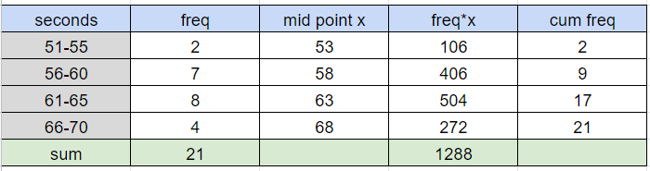
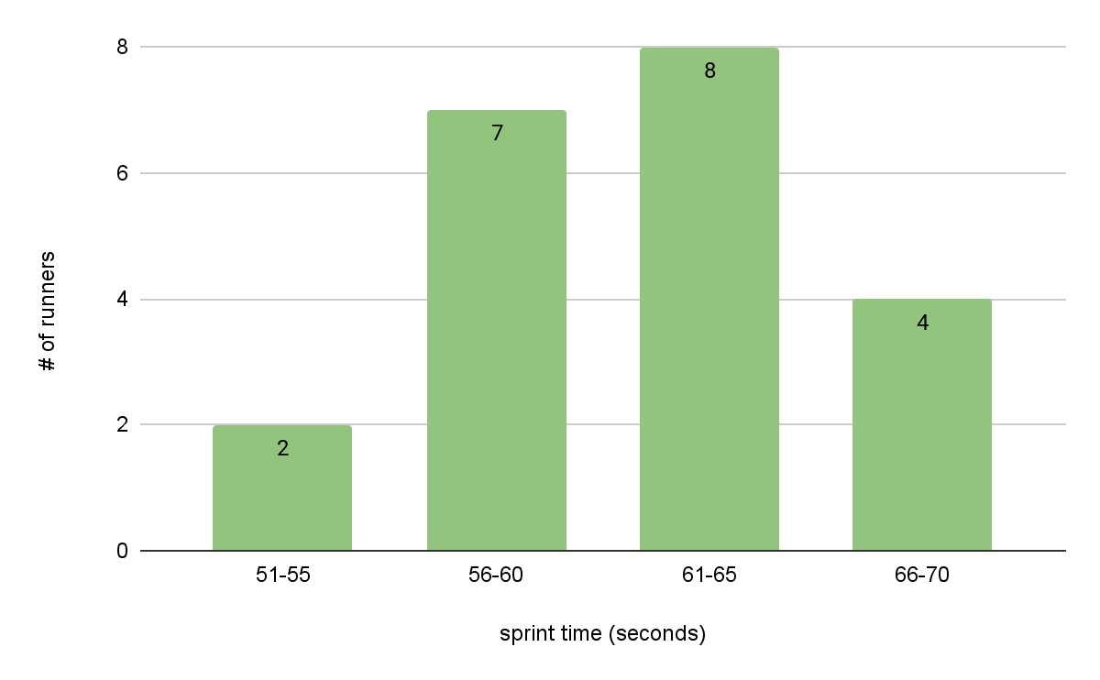

טבלת שכיחות בקטגוריות - הממוצע
מס' שניות של רצים למרחקים קצרים
X
61.33
Notes:
נושא קצת יותר מורכב לשלב באותו שיעור. פה חייבים נוסחאות.
ממוצע יחסית פשוט, צריך רק למצוא את מרכז כל קטגוריה ואח”כ החישוב רגיל.
אפשר לוותר על זה לפי הסילבוס אני חושבת.

Slide 51
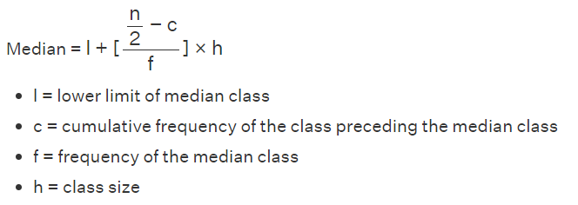
טבלת שכיחות בקטגוריות - החציון
61.75
Median class: הקטגוריה עם שכיחות מצטברת n/2
Notes:
אפשר לוותר על זה לפי הסילבוס אני חושבת.

Slide 52
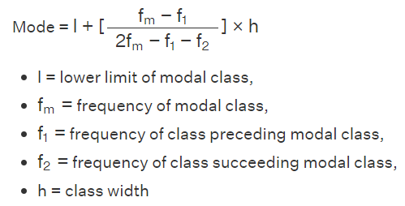
טבלת שכיחות בקטגוריות - השכיח
61.8
Modal class: הקטגוריה עם השכיחות המקסימלית
Notes:
אפשר לוותר על זה לפי הסילבוס אני חושבת.

Slide 53
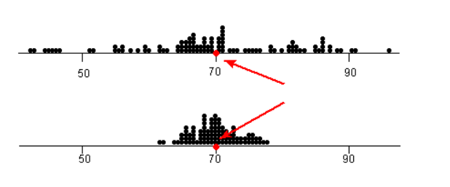
מדדים שמתארים את הפיזור של ההתפלגות
כדי לתאר את ההתפלגות בצורה מלאה, בנוסף למדדי המרכז, אנחנו צריכים לדעת גם את מדדי הפיזור: טווח, טווח בין רבעוני וסטיית תקן.
מדדי הפיזור מודדים את השונות (הפיזור) של ההתפלגות.
חציון = 70
Notes:
https://bolt.mph.ufl.edu/6050-6052/unit-1/one-quantitative-variable-introduction/measures-of-spread/

Slide 54
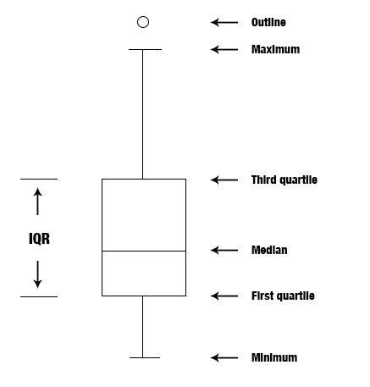
מדדים שמתארים את הפיזור של ההתפלגות
לא ניתן להשוות בין מדדי הפיזור, כמו שעשינו עם מדדי מרכז. כל אחד מציע דרך אחרת כדי לכמת את השונות, כל אחד מחשב את השונות מזוית אחרת וביחד הם נותנים את התמונה השלמה של פיזור ההתפלגות.
טווח, טווח בין רבעוני וחציון כוללים את חמשת המדדים לבניית box plot (מינימום, רבעון ראשון Q1 , חציון, רבעון שלישיQ3 ומקסימום).
לצורך תיאור מרכז ופיזור ההתפלגות החציון יוצג עם טווח בין רבעוני והממוצע יוצג עם סטיית תקן.
Notes:
https://bolt.mph.ufl.edu/6050-6052/unit-1/one-quantitative-variable-introduction/measures-of-spread/

Slide 55
טווח Range
המרחק בין הנקודה הנמוכה ביותר בנתונים (MIN) לנקודה הגבוהה ביותר בנתונים (MAX)
Range = MAX - MIN

Slide 56
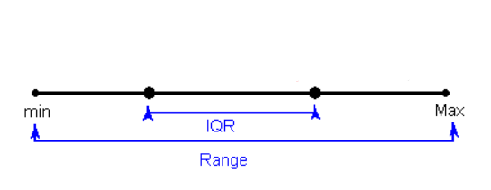
טווח בין רבעוני IQR
המרחק בין הערך הקטן ביותר בנתונים (MIN) לערך הגדול ביותר בנתונים (MAX)
IQR= Q3 - Q1
Q3 = אחוזון ה75- 75, רבעון 3
Q1 = אחוזון ה25, רבעון 1
25% החלק התחתון של הנתונים
50% האמצע של הנתונים
25% החלק העליון של הנתונים
Notes:
לשים לב לכך שלמרות שהמרחקים בציר בצד שמאל וימין הם שווים זה מבטא רק כמות שווה של הנתונים בכל חלק ולא מרחק שווה בין הערכים.
https://bolt.mph.ufl.edu/6050-6052/unit-1/one-quantitative-variable-introduction/measures-of-spread/

Slide 57
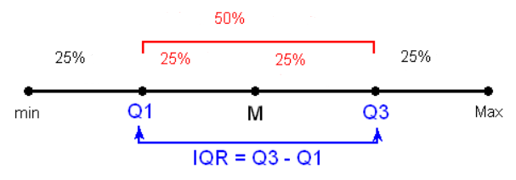
חישוב טווח בין רבעוני IQR
סדר את הנתונים בסדר עולה ומצא את החציון M
מצא את החציון של החצי התחתון של הנתונים. זה 1Q , הרבעון הראשון שמחלק את החצי התחתון של הנתונים לשני חלקים שווים, כשבכל חלק 25% מהנתונים.
מצא את החציון של החצי העליון של הנתונים. זה Q3 , הרבעון השלישי והוא מחלק את החצי העליון לשני חצאים, כשבכל חלק יש 25% מהנתונים.
בין הרבעון הראשון לרבעון השלישי נמצאים 50% מהנתונים וזהו הטווח הבין רבעוני :
IQR = Q3-Q1
Notes:
1.זכור שהחציון מחלק את הנתונים כך שמחצית הנקודות נמצאות מתחתיו ומחצית מעליו.
2.מתחת ל Q1 נמצא רבע מהנתונים ולכן הוא נקרא הרבעון הראשון.
3.מתחת ל Q3 נמצאים שלושה רבעים של הנתונים ולכן הוא נקרא הרבעון השלישי.
לזכור שאם מס’ התצפיות אי זוגי החציון לא כלול בשני החצאים של הנתונים. ואם מס’ התצפיות זוגי אז יש חלוקה טבעית לשני חצאים ללא שאריות.
https://bolt.mph.ufl.edu/6050-6052/unit-1/one-quantitative-variable-introduction/measures-of-spread/

Slide 58

סרטון + תרגול
סרטון: ממוצע, חציון וטווח בין רבעוני
חשבו את הטווח והטווח הבין רבעוני IQR של הנתונים כאן:
https://www.khanacademy.org/math/probability/xa88397b6:display-quantitative
טווח בין רבעוני: השלימו פרק Interquartile range עם 4 שאלות.
השלימו בוחן Quiz 2 על ממוצע, חציון וטווח בין רבעוני.

Slide 59
תרשים קופסא Boxplot
כדי לתאר התפלגות בצורה גרפית ניתן להשתמש במדדים שלמדנו עד כה: החציון, והטווח הבין רבעוני (או אחוזונים ה 75 וה 25).
תרשים קופסא הוא גרף שמתאר את חמשת הנקודות של ההתפלגות:
נקודות ה"מינימום" וה"מקסימום" הן המינימום והמקסימום מתוך הנתונים ללא תצפיות חריגות.
Notes:
https://nationalparalegal.edu/slides_new/Math/YK_7e/Slides_05.pdf

Slide 60
תרשים קופסא Boxplot
Boxplot משמש לרוב להשוואה בין כמה התפלגויות זו לצד זו, השוואה של כמה קטגוריות.
Boxplot מעיד על צורת ההתפלגות: סימטרית, א-סימטרית שלילית או א-סימטרית חיובית.
Boxplot מתאר את שונות (פיזור) הנתונים גם ע"י גודל הקופסה וגם ע"י המרחק בין הגדרות whiskers.
Notes:
McLeod, S. A. (2019, July 19). What does a box plot tell you? Simply psychology: https://www.simplypsychology.org/boxplots.html

Slide 61
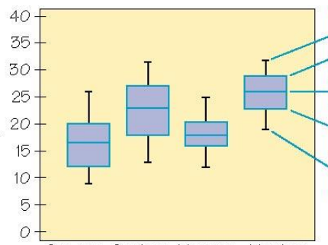
תרשים קופסא Boxplot
מקסימום
אחוזון 75
חציון
ק"מ לליטר דלק
אחוזון 25
מינימום
Mazda
Toyota
Honda
Kia
Notes:
https://nationalparalegal.edu/slides_new/Math/YK_7e/Slides_05.pdf

Slide 62
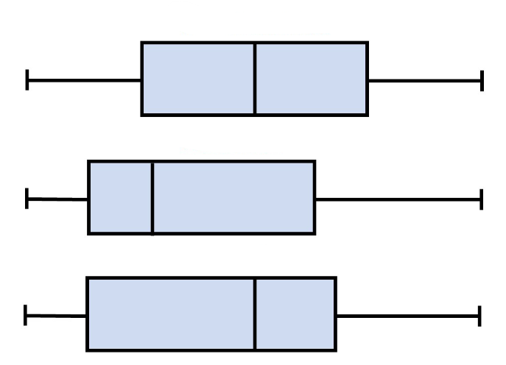
Boxplot וצורת ההתפלגות
התפלגות נורמלית
התפלגות א-סימטרית חיובית
התפלגות א-סימטרית שלילית
Notes:
McLeod, S. A. (2019, July 19). What does a box plot tell you? Simply psychology: https://www.simplypsychology.org/boxplots.html

Slide 63
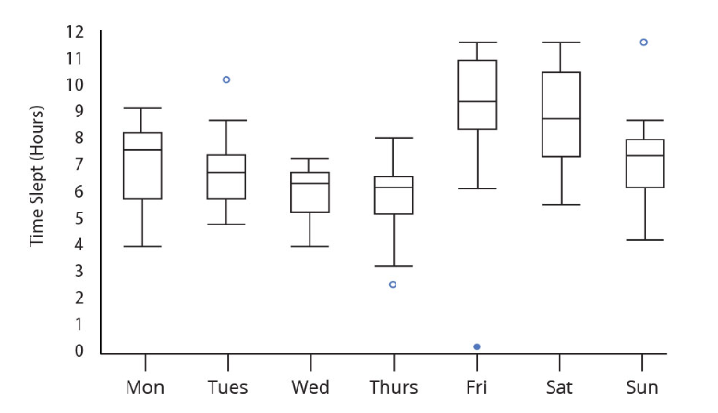
Boxplot והשונות של הנתונים
תרשים קופסא מתאר את רמת השונות (הפיזור) של הנתונים, במילים פשוטות עד כמה ההתפלגות "נמתחת" או "מכווצת".
רמת השונות נקבעת על פי אורך ה"גדרות"whiskers (הטווח) ועל פי אורך הקופסא (טווח בין רבעוני).
כך למשל אפשר להשוות בין השונות של שעות השינה על פני ימי השבוע.
Notes:
McLeod, S. A. (2019, July 19). What does a box plot tell you? Simply psychology: https://www.simplypsychology.org/boxplots.html
בימי שלישי ורביעי השונות נמוכה ביותר גם על פי גודל הקופסא וגם על פי אורך הגדרות.
ואילו בשישי שבת למשל השונות דומה וגבוהה יותר משאר הימים. גם בשני.

Slide 64
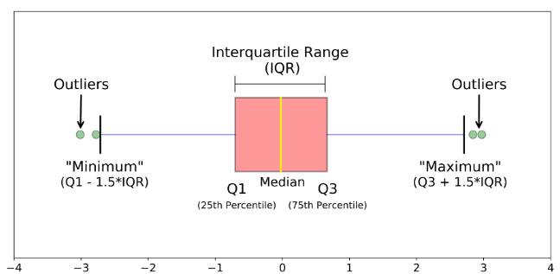
Boxplot ותצפיות חריגות
טווח בין רבעוני IQR
תצפיות חריגות
תצפיות חריגות
"מינימום" עד
Q1-1.5IQR
"מקסימום" עד
Q3+1.5IQR
חציון
אחוזון 25
אחוזון 75
Notes:
McLeod, S. A. (2019, July 19). What does a box plot tell you? Simply psychology: https://www.simplypsychology.org/boxplots.html

Slide 65
גדרות (whiskers) ותצפיות חריגות
הגדר העליונה היא התצפית הגבוהה ביותר עד הגבול Q3+1.5*IQR . נסמן חסם (גדר) עליון upper limit UL.
הגדר התחתונה היא התצפית הנמוכה ביותר עד הגבול התחתון Q1-1.5*IQR . נסמן חסם (גדר) תחתון lower limit LL.
תצפיות שנופלות "מעבר לגדר" נקראות תצפיות חריגות.
Notes:
https://en.wikipedia.org/wiki/Box_plot

Slide 66
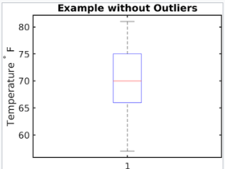
גדרות (whiskers) ותצפיות חריגות
דוגמא ללא חריגים
נמדדו טמפרטורות שעתיות ב F°
57, 57, 57, 58, 63, 66, 66, 67, 67, 68, 69, 70, 70, 70, 70, 72, 73, 75, 75, 76, 76, 78, 79, 81.
נסדר את הנתונים מהערך הקטן לגדול, נחשב אחוזונים 25 ו 75 IQR, , חסם עליון UL וחסם תחתון LL.
Notes:
https://en.wikipedia.org/wiki/Box_plot.
IQR = 75-66 = 9
Q3+1.5IQR = 88.5 ,Q1-1.5IQR = 52.5
UL = 81, LL = 57

Slide 67
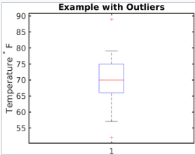
גדרות (whiskers) ותצפיות חריגות
דוגמא עם חריגים
נמדדו טמפרטורות שעתיות ב F°
52, 57, 57, 58, 63, 66, 66, 67, 67, 68, 69, 70, 70, 70, 70, 72, 73, 75, 75, 76, 76, 78, 79, 89.
נסדר את הנתונים מהערך הקטן לגדול, נחשב אחוזונים 25 ו 75 IQR, , חסם עליון UL וחסם תחתון LL.
Notes:
https://en.wikipedia.org/wiki/Box_plot.
IQR = 75-66 = 9
Q3+1.5IQR = 88.5 ,Q1-1.5IQR = 52.5
UL = 79, LL = 57

Slide 68
תרגול
יצירה, קריאה והבנה של תרשים קופסא וזיהוי תצפיות חריגות
https://www.khanacademy.org/math/probability/xa88397b6:display-quantitative
השלימו פרק Box and whisker plots עם 4 תת נושאים, בכל אחד 4 שאלות.
השלימו בוחן Quiz 3 על תרשים קופסא וחריגים.

Slide 69

שונות
מדד נוסף לפיזור הנתונים הוא השונות. מסומן Var, Variance, V
במילים פשוטות, כשהמספרים שונים יש להם שונות.
השונות היא מדד סטטיסטי שמוגדר ע"י ממוצע ריבועי הסטיות מהממוצע. כלומר, ניתן לכמת את הפיזור (השונות) של ההתפלגות ע"י מרחק התצפיות מהממוצע (סטייה = מרחק).
בשלב הראשון מחשבים את הממוצע של הערכים כדי להבין עד כמה הם דומים, אח"כ מחשבים מרחק של כל ערך מהממוצע כדי להבין עד כמה הערכים שונים ממנו.
מכיוון שסכום הסטיות מהממוצע תמיד יהיה שווה ל 0 (נבדוק בהמשך) ואנחנו רוצים מדד משמעותי שאינו שווה לאפס, אנחנו מעלים כל סטייה בריבוע.
בשלב האחרון כדי למצוא מדד אחד שמבטא את השונות אנחנו נחשב את הממוצע של ריבועי הסטיות ע"י סכימה שלהן וחלוקה בכמות התצפיות.
N מספר תצפיות
Σ סכום תצפיות 1 עד n
ממוצע התצפיות
Notes:
https://www.key2stats.com/problem-sets/view-problems/la/1/4119

Slide 70

סטיית תקן
לשונות אין את אותן יחידות המידה כמו לנתונים שמהן היא חושבה כי העלינו את הסטיות בריבוע, לכן למדד השונות בפני עצמו אין הרבה שימוש, אלא יותר כמדד לצורכי השוואה.
אבל, אם נוציא שורש מהשונות נקבל מדד שחוזר לאותה הסקלה, אותן היחידות כמו של הנתונים. המדד הזה נקרא סטיית תקן. מסומן Std, Sd, Standard deviation, s.
סטיית תקן היא מדד לפיזור הכולל של הנתונים. בעזרתו ניתן גם לקבוע אם התצפית קרובה או רחוקה מהממוצע.
הממוצע וסטיית התקן נותנים תחושה לגבי הנתונים. במקום לעבור על כל הערכים שיש בנתונים (לרוב זה בלתי אפשרי בגלל הכמות) הממוצע וסטיית התקן נותנים מושג כללי על התפלגות הנתונים.
N מספר תצפיות
Σ סכום תצפיות 1 עד n
ממוצע התצפיות
Notes:
https://www.key2stats.com/problem-sets/view-problems/la/1/4119
יש פה תרגיל טוב באתר.

Slide 71



סטיית תקן של מדגם
במדגם השונות מחושבת ע"י סכום ריבועי הסטיות של התצפיות מהממוצע לחלק לגודל המדגם פחות 1.
הסבר אינטואיטיבי הוא שהמדד של שונות על מדגם אומד בחסר את השונות של האוכלוסיה (אין לנו את כל הערכים האפשריים של האוכלוסיה), ולכן התיקון שמגדיל את השונות הנאמדת.
S² שונות של מדגם
S סטיית תקן של מדגם
n מספר תצפיות במדגם
Σ סכום תצפיות 1 עד n
ממוצע התצפיות במדגם
Notes:
https://nationalparalegal.edu/slides_new/Math/YK_7e/Slides_05.pdf
https://bolt.mph.ufl.edu/6050-6052/unit-1/one-quantitative-variable-introduction/measures-of-spread/

Slide 72
סטיית תקן – דוגמא
למסעדה נכנסו במהלך 8 שעות עוקבות מספרי הלקוחות הבאים:
7, 9, 5, 13, 3, 11, 15, 9.
מצא את הממוצע של מס' הלקוחות (9). זה משקף את ממוצע מס' הלקוחות הנכנסים למסעדה בכל שעה.
מצא את הסטיה של כל תצפית מהממוצע, סה"כ 8 סטיות.
מצא את ריבועי הסטיות וסכום של ריבועי הסטיות (112).
חלק את הסכום שקיבלת ב N-1 . זו השונות של מספר הלקוחות נכנסנו למסעדה (16).
חשב את השורש של התוצאה שקיבלת (4). זו סטיית התקן.
משמעות סטיית התקן זה שבממוצע המספר בפועל של הלקוחות שנכנסים למסעדה בכל שעה הוא במרחק 4 יחידות מ 9.
הערכים מפוזרים סביב 9, הפיזור אינו גדול מאוד, אלא בממוצע +- 4.
Notes:
https://nationalparalegal.edu/slides_new/Math/YK_7e/Slides_05.pdf
https://bolt.mph.ufl.edu/6050-6052/unit-1/one-quantitative-variable-introduction/measures-of-spread/

Slide 73
סרטון +תרגול
סרטון: שונות, סטיית תקן, אוכלוסיה ומדגם
הבנת משמעות סטיית תקן
https://www.khanacademy.org/math/statistics-probability/summarizing-quantitative-data/variance-standard-deviation-population/a/concept-check-standard-deviation
ענו על 4 שאלות ראשונות
https://www.khanacademy.org/math/statistics-probability/summarizing-quantitative-data/variance-standard-deviation-population/a/introduction-to-standard-deviation
Notes:
https://campus.gov.il/course/aac-acd-aac-descriptive-statistics-he/

Slide 74
לסיכום מדדי פיזור
אם כל התצפיות זהות בערכן סטיית תקן של הנתונים תהיה שווה ל 0. כך גם מדדי פיזור אחרים כמו טווח וטווח בין רבעוני.
בדומה לממוצע גם סטיית תקן מושפעת בקלות מתצפיות חריגות.
בדומה לחציון טווח בין רבעוני לא מושפע בקלות מתצפיות חריגות כי הוא תלוי בסדר של הנתונים יותר מאשר בערכים שלהם.
בהתפלגויות סימטריות ללא ערכים קיצוניים נעדיף להשתמש בממוצע וסטיית תקן כמדדי מרכז ופיזור של התפלגות.
במקרים אחרים נשתמש בחמשת המדדים של תרשים קופסא שכוללים חציון ואחוזונים לחישוב טווח בין רבעוני.
Notes:
https://bolt.mph.ufl.edu/6050-6052/unit-1/one-quantitative-variable-introduction/measures-of-spread/

